Slide 1


“新统学，再出发”
大数据实战在线培训
北京师范大学统计学院研究生会
2020年7-9月

Slide 2
第七课时 量化投资基础
主讲人：陈禹豪（北师统计硕士研究生）
时 间：2020年8月24日晚19：00

Slide 3

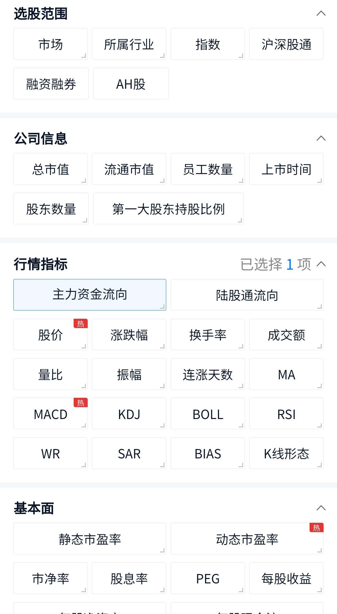
一、导入
·“量化”更接近一种分析问题的手段或思路
传统
主动型
依靠经验判断
战胜市场获取α
主动型
投资策略
量化投资
建立模型依靠计算机实现策略战胜市场获取α
被动型
无法获取α
·量化投资覆盖了投资的全过程
量化择时
通过技术指标或者统计规律进行择时，选择交易时机和方向
量化选股/品种
采用数量化方法选择股票组合以获得超越基准收益
统计套利
从数理统计的角度出发研究配对之间的规律，利用价差并获利
高频交易
从极为短暂的市场变化中寻求获利，交易以毫秒计算
事件驱动
利用公开信息，挖掘、分析可能对股价造成影响的事件
算法交易
通过计算机程序发出交易质量，如TWAP、VWAP等

Slide 4
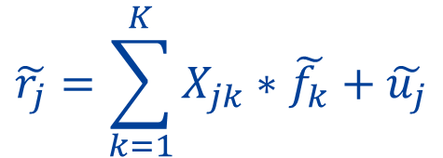
二、多因子模型概览
·多因子选股、事件驱动选股、风格轮动选股、行业轮动选股、趋势跟踪选股等
·量化多因子模型主要从统计的角度研究因子收益率的变化规律，并从组合的角度对因子暴露进行管理以达到稳定超越基准的目标
·量化多因子模型：具备类似属性的投资标的，在市场上应该具有相似收益
量化多因子
主要研究
传统主动投资
主要研究
$$\tilde{r_{j}}=\sum_{k=1}^{K}{X_{jk}∗\tilde{f_{k}}+\tilde{u_{j}}}$$
股票收益率
因子暴露
因子收益率
残差收益率
·因子暴露：回归&直接使用因子值

Slide 5
三、多因子模型流程
·基础数据采集与预处理
·通过分层测试、IC值分析、回归分析等方法进行因子识别
·计算风险因子历史收益率协方差阵
·计算个股残差风险
·构建业绩归因模型
·深度挖掘Alpha因子
·机器学习构建非线性选股体系
因子筛选
收益预测
风险预测
组合优化
业绩归因
·因子合成
·共线性、异方差分析
·因子多元回归
·预测因子下期收益
·预测个股下期收益
·确定组合的收益目标和风险目标
·行业权重约束
·因子暴露约束
·个股上限约束
·二次规划求解组合权重分配

Slide 6
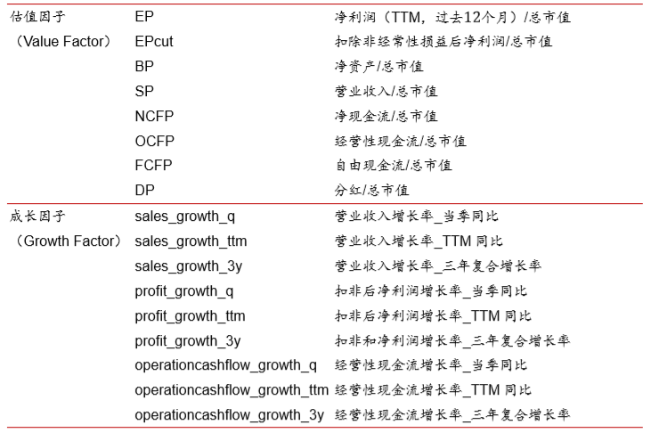
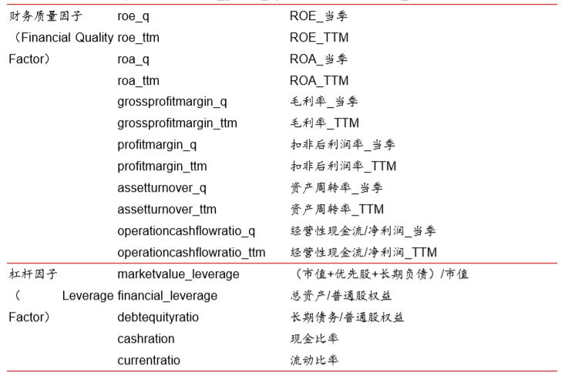
三、多因子模型流程
常用因子
·基础数据的获取和清洗：爬虫、金融数据服务商api，SQL
·基本面因子：估值、成长、盈利、财务质量、市值等
·技术面因子：趋势、反转、成交量、波动率、换手率、beta等
·机构因子：一致预期、评级、关注度等

Slide 7
三、多因子模型流程
因子预处理（没有绝对正确的顺序，需考虑适用情景、数据质量等）
·去极值：中位数去极值、均值标准差修正（3σ）、箱型图等
·中性化：市值中性化、行业中性化等（如PB因子在不同行业、不同市值规模的公司中差异较大）
以单因子作为被解释变量，市值、行业因子作为解释变量做线性回归取残差作为新的单因子值
·补空值：以全市场均值、所处行业均值、市值均值进行填充，算法填充
·标准化：一般以zscore为主，正态分布

Slide 8
三、多因子模型流程
因子合成
·同类型的因子可能存在较强的相关性，多元线性回归的时候会造成多重共线性
·筛选：根据因子本身的有效性进行排序，挑选最有效的因子进行保留，删除其他因子；
·加权法：1）等权加权
2）IC加权：信息系数加权（Information Coefficient）
当期因子与下一期收益的相关性
Rank_IC：当期因子排序值与下一期收益的相关性
3）IC_IR加权：信息比率加权（Information Ratio）
IC多周期均值/IC的标准差
·其他：PCA、历史收益率（半衰）加权法等

Slide 9
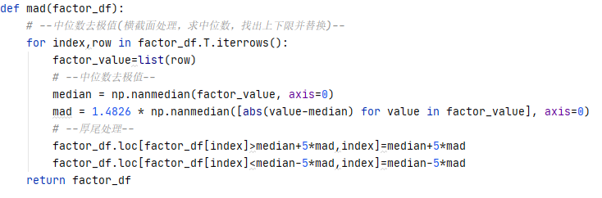
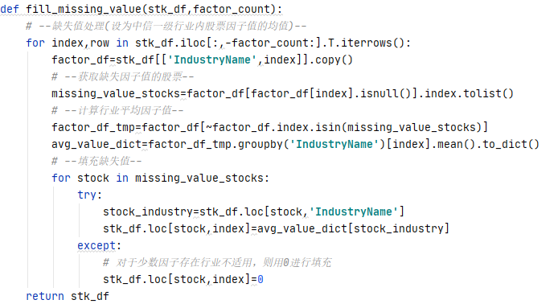
四、多因子模型的实现
因子预处理
·去极值
剔除ST、停牌、新股、过去60个交易日内交易不超过30日的股票
·补空值

Slide 10
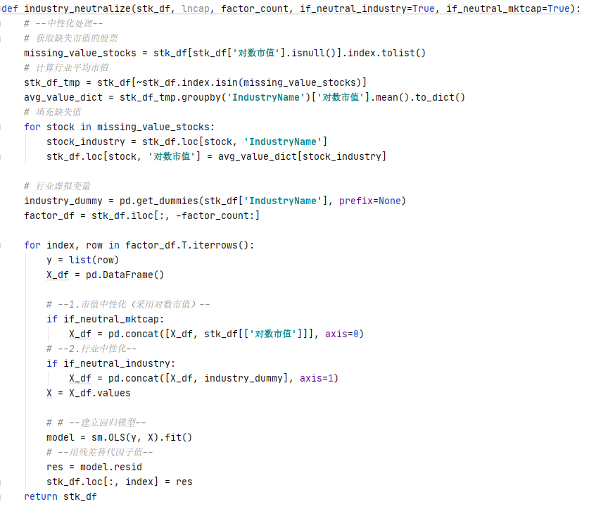
四、多因子模型的实现
因子预处理
·中性化

Slide 11
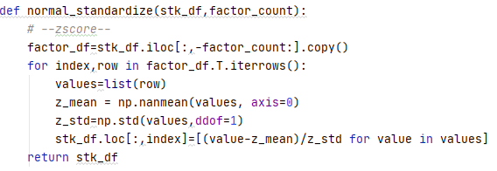
四、多因子模型的实现
因子预处理
·标准化

Slide 12
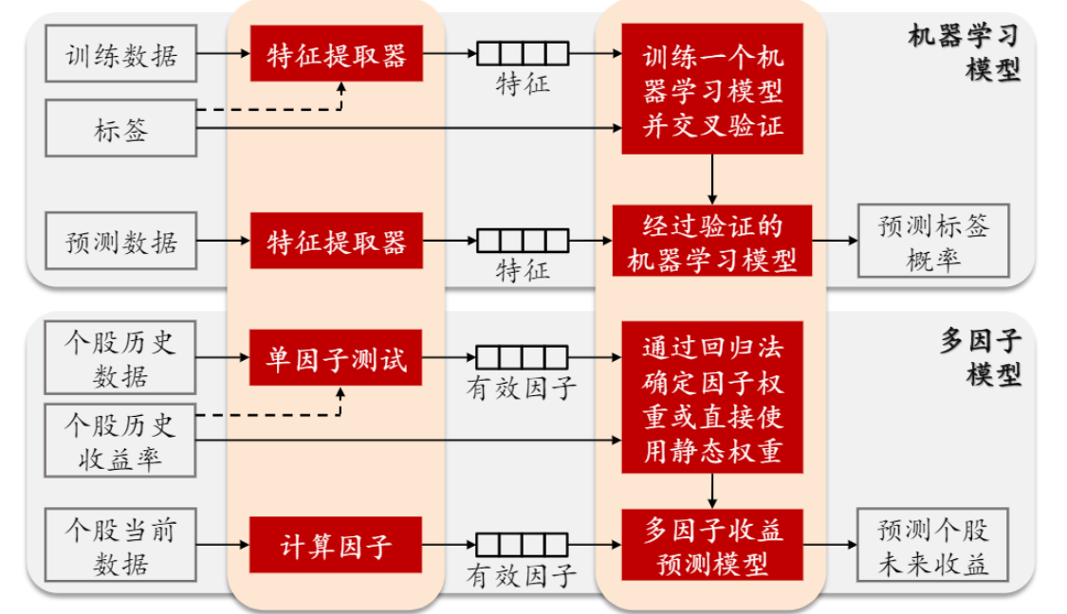
五、机器学习多因子

Slide 13
五、机器学习多因子
机器学习多因子模型-Stacking
·基于XGBoost、LightGBM和Bayes构建Stacking融合模型
·以五个因子和两个预测因子作为特征，以下月涨跌作为标签训练模型，预测下月上涨概率
·训练数据：过去24个月的全A个股（剔除ST、停牌、新股、过去60个交易日内交易不超过30日的股票）
销售净利率
销售净利率
销售净利率
市净率倒数
市净率倒数
市净率倒数
市盈率倒数
XGBoost
市盈率倒数
市盈率倒数
LightGBM
ROE
ROE
ROE
Bayes
EPS
EPS
EPS
XGBoost
预测概率因子
XGBoost
预测概率因子
LightGBM
预测概率因子

Slide 14
五、机器学习多因子
机器学习多因子模型-交叉验证
·五折交叉验证
KFold 1
KFold 2
KFold 3
KFold 4
KFold 5
模型预测概率因子
训练集
训练集1
训练集1
训练集1
训练集1
训练集1
训练集1
训练集2
训练集2
训练集2
训练集2
训练集2
训练集2
训练集3
训练集3
训练集3
训练集3
训练集3
训练集3
训练集4
训练集4
训练集4
训练集4
训练集4
训练集4
训练集5
训练集5
训练集5
训练集5
训练集5
训练集5
测试集
测试集
测试集
测试集
测试集
测试集
计算均值
测试集
预测概率
·如何选股？涨跌？概率？数量？权重？

Slide 15

感 谢 聆 听
获取更多资源请加入QQ群：532130127

